Slide 1
¿Voz real o clonada por IA?
PROYECTO DE INTELIGENCIA ARTIFICIAL
Detección de voces clonadas con Teachable Machine
Luis Marcelo Aguilera Salazar
Ingeniería en Inteligencia Artificial · 4to semestre · Universidad Católica Boliviana San Pablo, Santa Cruz
Notes:
Presentarse. Contar en una frase de qué va: entrenamos una IA para distinguir si una voz es de una persona real o si fue clonada por otra IA.

Slide 2



Hoy basta con unos segundos de audio para clonar la voz de cualquier persona
EL PROBLEMA
Clonación fácil
Fraude por voz
Detectores difíciles
Modelos gratuitos como XTTS-v2 copian timbre, acento y entonación con 10 segundos de referencia.
Audios falsos de un familiar pidiendo dinero, o suplantación de jefes para autorizar pagos.
Los sistemas actuales (ASVspoof, AASIST) exigen programación avanzada y mucho cómputo.
Notes:
Explicar que la clonación de voz ya es gratis y rápida. Dar el ejemplo del audio de WhatsApp de un “familiar” pidiendo plata. Los detectores que existen son de laboratorio: difíciles de usar para alguien común.

Slide 3
Desarrollar y evaluar un prototipo que distinga voces reales de voces clonadas por IA, usando Teachable Machine
OBJETIVO
Y medir qué tan bien funciona con personas y frases que el modelo nunca escuchó.
Notes:
La pregunta clave: ¿una herramienta sin programación puede servir como primer filtro contra voces clonadas? Y lo importante es probarlo con gente nueva, no con las mismas voces del entrenamiento.

Slide 4
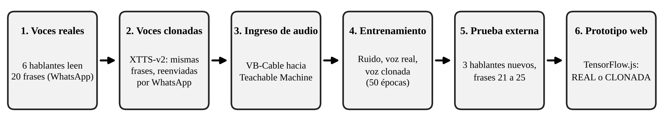
Seis pasos, del celular al navegador
METODOLOGÍA
Mismo texto, mismas personas. Las 20 frases reales y sus clones comparten hablante y contenido, así el modelo aprende la síntesis y no quién habla.
Misma compresión. Los clones también pasaron por WhatsApp, igual que los audios reales grabados con celular.
Mismo camino. Todo entró a Teachable Machine por el cable virtual VB-Cable, sin ruido de parlantes.
Notes:
Recorrer el flujo de izquierda a derecha. Remarcar los tres controles: mismo texto, misma compresión de WhatsApp y mismo cable de entrada. Sin eso, el modelo podría “hacer trampa” aprendiendo el formato del archivo en vez de la voz.

Slide 5
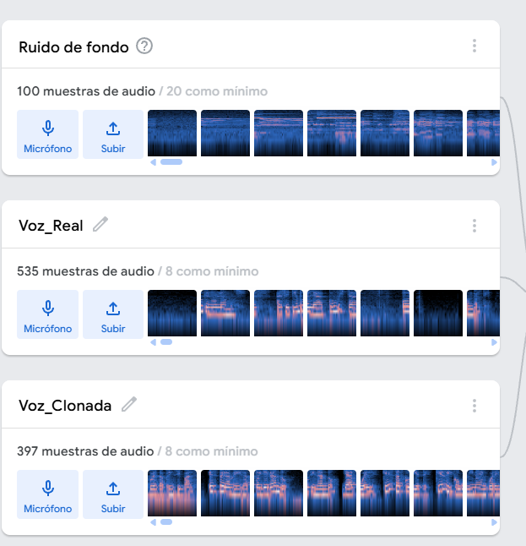
1032 muestras de un segundo
LOS DATOS
535
Voz real · 6 personas, ~90 s cada una
397
Voz clonada · 30 clones XTTS-v2
100
Ruido de fondo · 5 tomas de 20 s
Entrenamiento: 50 épocas · Prueba: 3 personas nuevas con frases 21 a 25
Notes:
Cada muestra es una ventana de un segundo convertida en espectrograma. Hay menos clonadas que reales porque los clones casi no tienen pausas. Las 3 personas de prueba nunca se subieron a Teachable Machine.

Slide 6
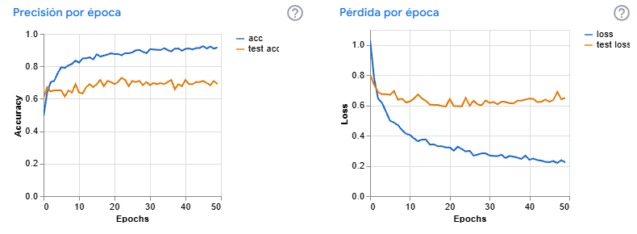
Aprende rápido, pero memoriza las voces
ENTRENAMIENTO
Entrenamiento ~0,92 vs validación ~0,70 desde la época 10: sobreajuste de unos 20 puntos.
Notes:
Azul es entrenamiento, naranja es validación interna. La brecha significa que el modelo se aprendió de memoria a las 6 voces. Eso adelanta lo que pasa en la prueba con gente nueva.

Slide 7
276 segundos de voces que nunca escuchó
PRUEBA EXTERNA
Clase real | Dijo “real” | Dijo “clonada” | Total
Voz real | 119 (71,7 %) | 47 (28,3 %) | 166
Voz clonada | 52 (47,3 %) | 58 (52,7 %) | 110
3 personas nuevas, frases 21 a 25, y sus clones por WhatsApp.
Dos pasadas del mismo audio: la 1.ª acierta 67,6 % y la 2.ª 60,6 %.
Reconoce mejor lo real que lo clonado: casi la mitad de los clones pasa como voz real.
Notes:
Leer la diagonal: 119 reales bien reconocidas y 58 clones detectados. Se probó con ventanas de un segundo en la página web, sin contar silencios. La diferencia entre pasadas viene de dónde cae cada ventana sobre el audio.

Slide 8
Mejor que adivinar, todavía lejos de perfecto
RESULTADOS
64,1 %
52,7 %
71,7 %
0,540
Exactitud (177/276)
Clones detectados (sensibilidad)
Reales reconocidas (especificidad)
F1 · precisión 55,2 %
Contra un clasificador al azar: exactitud balanceada 62,2 % vs 50 % y F1 0,540 vs 0,444. Sí aprende rasgos de la síntesis, con un margen moderado.
Notes:
Las cuatro métricas toman la voz clonada como clase positiva. Lo honesto: es un resultado moderado. Pero está claramente por encima del azar, o sea el modelo sí detecta algo de la síntesis.

Slide 9
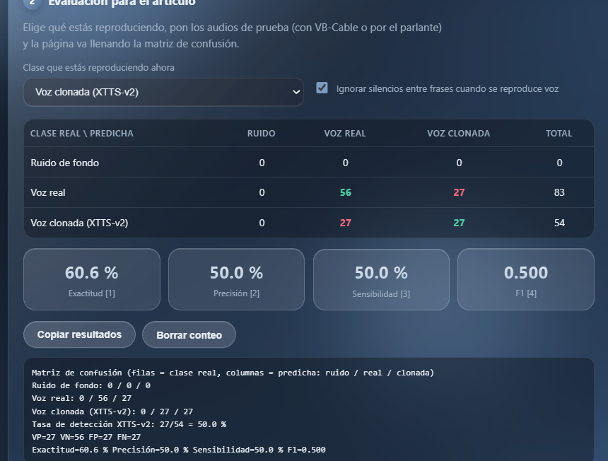




Un detector que corre en el navegador
PROTOTIPO
Modelo exportado a TensorFlow.js
Alerta si la voz clonada pasa el 80 %
Modo evaluación con matriz y métricas
El audio no sale de la computadora
Notes:
Si da el tiempo, hacer la demo en vivo: poner un audio real y uno clonado. Explicar que todo corre en el navegador, sin servidor.

Slide 10
Una herramienta sin código sirve como primer filtro
CONCLUSIONES
Lo que se logró
Limitaciones
Detecta voces clonadas por encima del azar con gente nueva: 64,1 % de exactitud y F1 de 0,540.
Solo 6 voces de entrenamiento, un solo clonador (XTTS-v2), un idioma y compresión de WhatsApp.
Sus alertas son una señal de precaución, no una prueba definitiva.
El sobreajuste muestra que necesita más variedad de voces.
Escalable a una app que verifique llamadas y audios de voz. ¡Gracias!
Notes:
Cerrar con la idea principal: con poco presupuesto se puede armar un primer filtro. Mencionar que el desempeño depende de cuántas voces y clonadores se usen para entrenar. Abrir a preguntas.

